Slide 1
Project Webshop
Ontwerp van de webshop
Wouter Wijnands
Kayan Meijer
Datum: 03-04-2013
Applicatieontwikkeling leerjaar 3 periode 3

Slide 2
Beschrijving van de webshop
Onze webshop gaat over het bedrijf WK. Opgericht door Wouter Wijnands En Kayan Meijer.
Deze webwinkel verkoopt gehele computer maar ook onderdelen en randapparatuur.
De afbeeldingen zijn ook te vinden in itslearning in ons mapje.

Slide 3
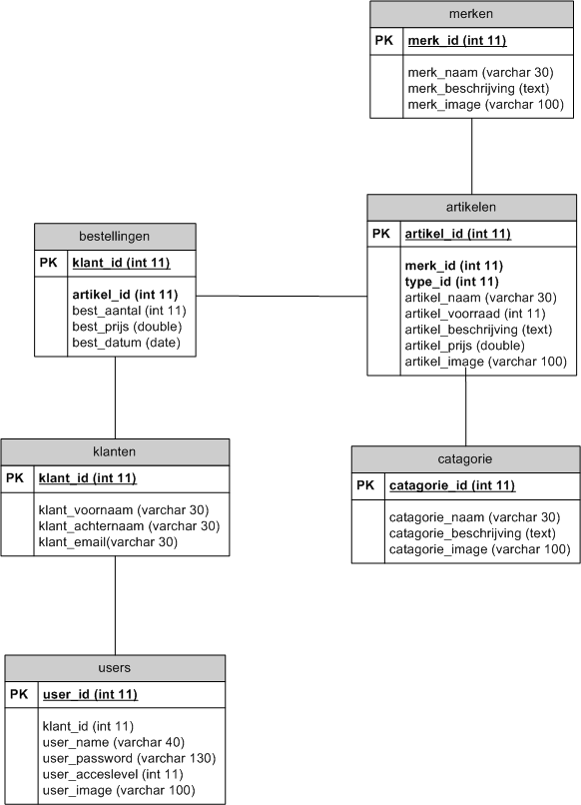
ERD (visio)

Slide 4
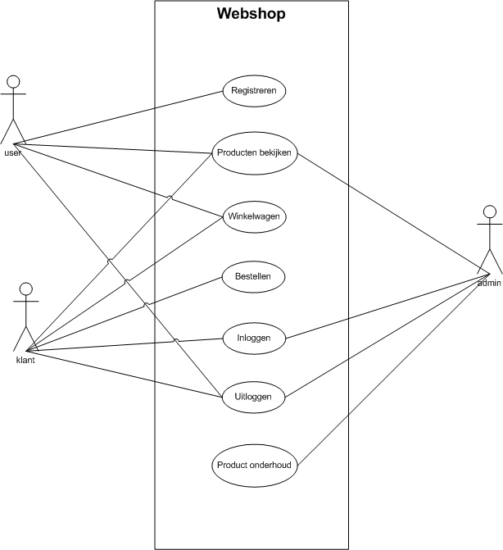
Use cases rechten

Slide 5
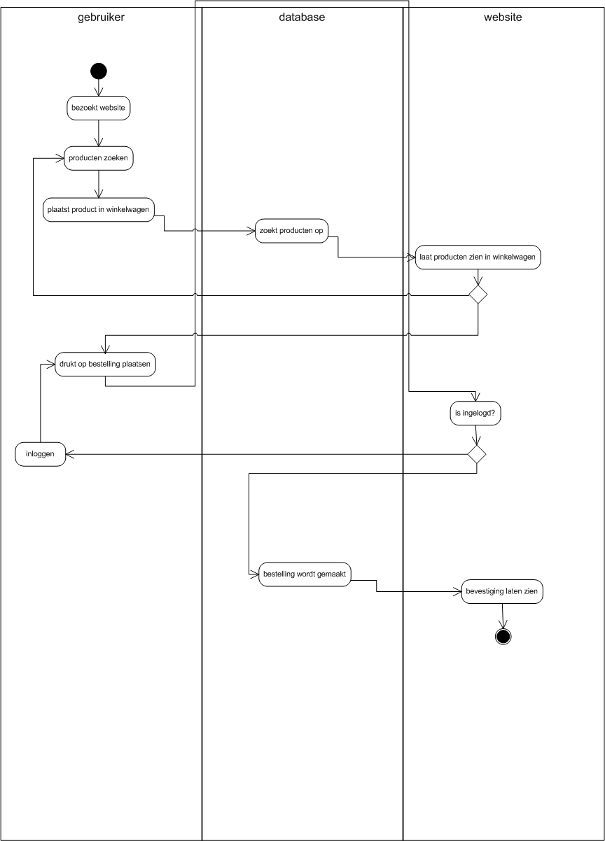
Activiteitendiagram

Slide 6
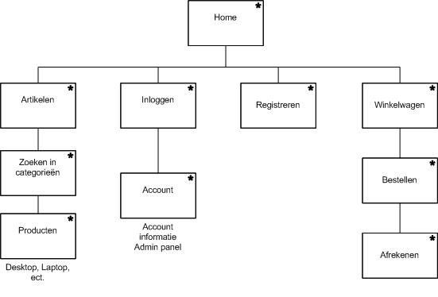
Structuur webshop

